Slide 1


Slide 2
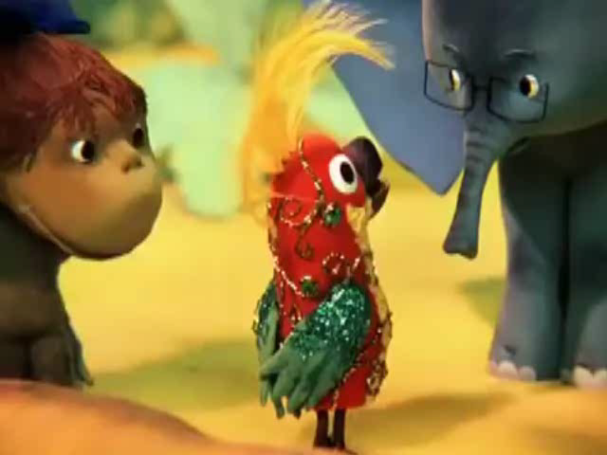

Slide 3
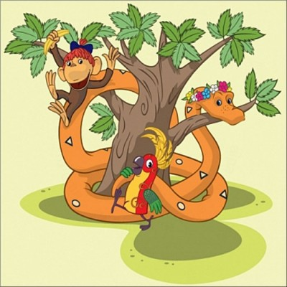
Имя существительное
Обозначает предмет
Кто?
Что?

Slide 4
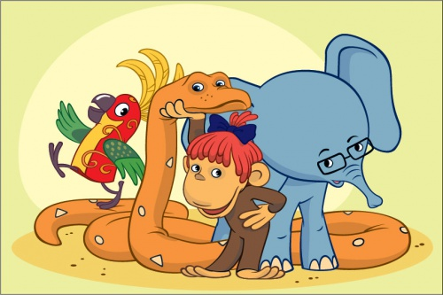
Имя прилагательное
Обозначает признак предмета
Какой?
Какая?
Какое?
Какие?

Slide 5
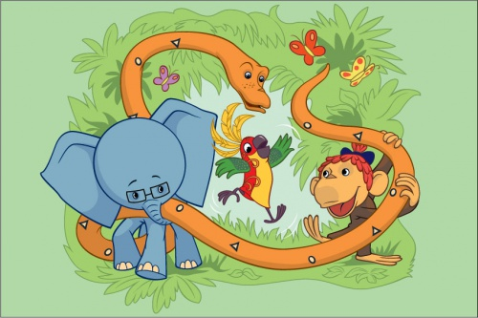
Глагол
Обозначает действие предмета
Что делает?
Что сделает?
Что делают?

Slide 6
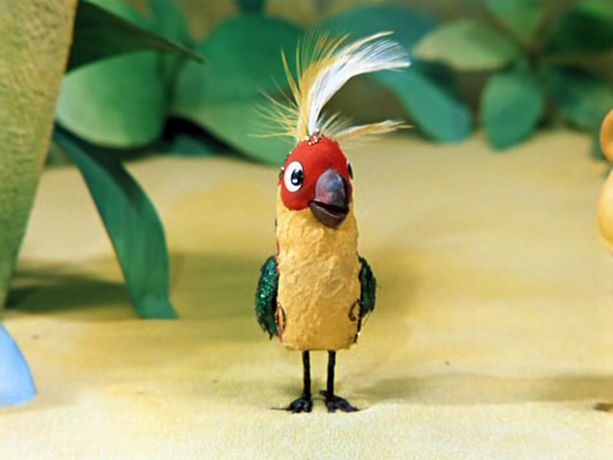
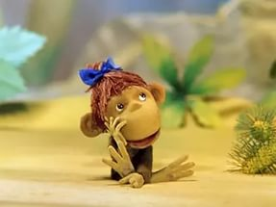
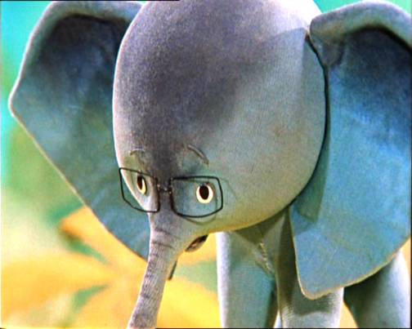
?
два
пять
тридцать восемь
первый
второй
третий

Slide 7
Тема урока:
«Что такое
имя числительное?»

Slide 8
Цель урока:
Познакомиться с новой частью речи - именем числительным

Slide 9
Задачи урока
Научиться распознавать имена числительные по значению и по вопросам.
Узнать, что обозначает имя числительное.
Объяснять значение имен числительных в речи.
Приводить примеры слов – имен числительных.
Определить, на какие вопросы отвечает имя числительное.

Slide 10
10 октября
Классная работа
Упражнение 106
Семь дней, первый день, день второй, два кота, восемь лапок, два хвоста.

Slide 11
Сегодня я узнал(а) …
Теперь я могу …
Мне хотелось …

Slide 12

Молодцы!

